Slide 1

Carteira de Crédito PF

Slide 2
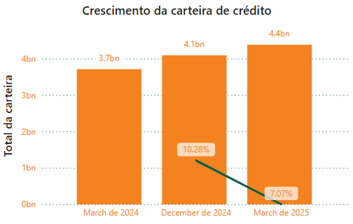
Evolução da Carteira
1º semestre de 2025
No cenário nacional:
Crescimento de 7,07%
Aumento de R$ 3bn na carteira de crédito
Nos estados de atuação...
... O crescimento foi de 9,15%
... O incremento na carteira foi de R$ 2bn

Slide 3
Evolução da Carteira
1º semestre de 2025
37,94%
São os vencimentos de crédito a CURTO PRAZO
33,05%
São os vencimentos de crédito a LONGO PRAZO
46,73%
Área de atuação
20,77%
Área de atuação
Oportunidade de fomentar novos créditos
Atenção no risco de liquidez
Oportunidade para incentivar linhas de crédito de longa duração (5 anos ou mais)
Aumento da inadimplência nas linhas de habitação e veículo pode ter grande impacto

Slide 4
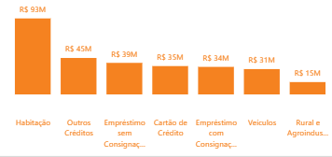
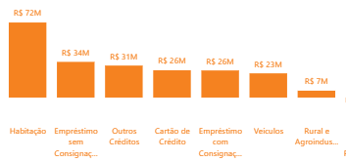
Evolução da Carteira - Produtos
1º semestre de 2025
Maior crescimento em valores R$:
Habitação
Nacional
Habitação
Área de atuação

Slide 5
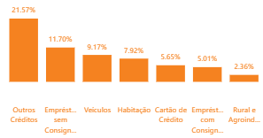
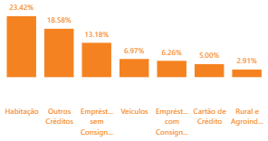
Evolução da Carteira - Produtos
1º semestre de 2025
Maior crescimento em %:
Outros Créditos
Nacional
Habitação
Área de atuação

Slide 6
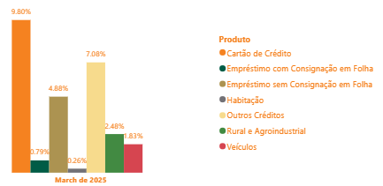
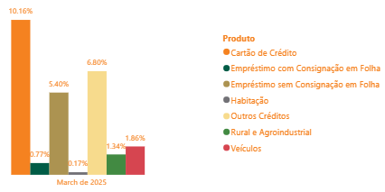
Evolução da Carteira - Inadimplência
1º semestre de 2025
2,99%
Nacional
3,86%
Área de atuação

